Slide 1
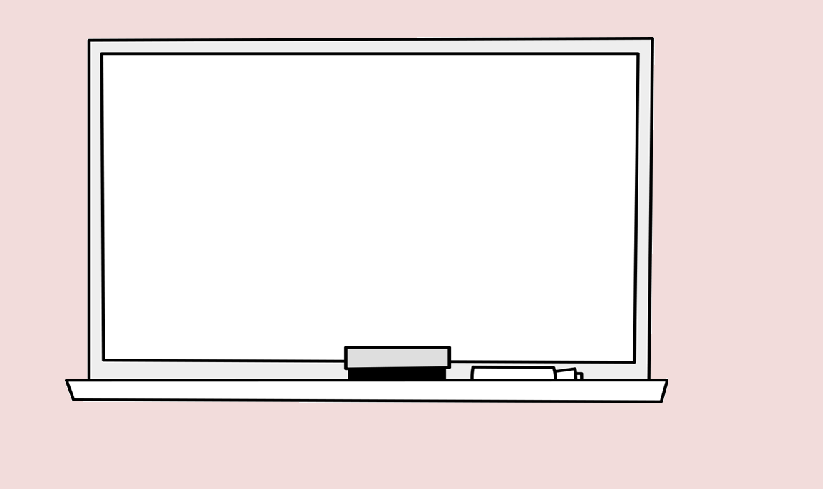
Súdržnosť textu,
prostriedky súdržnosti textu
Martin Šima, Branislav Sopko,
Pedro Yuki Koreeda, Samuel Miščík

Slide 2
Súdržnosť textu
Vety na seba tematicky nadväzujú
Útvary s väčšou súdržnosťou
Útvary s menšou súdržnosťou
Chronológia
Od minulosti po súčasnosť
Logika
Uplatňuje sa vo výklade príčiny a následku
Má jasne stanovené zákony a postupy (indukcia a dedukcia)
Využíva sa hlavne pri argumentovaní
Kompozícia

Slide 3
Vetosled
- Určuje poradie a miesto viet v súvetnej konštrukcii
Zlučovacie priraďovacie súvetie
- Poradie rovnocenných viet v zlučovacom priraďovacom súvetí je zameniteľné
- Záleží na autorskom zámere
Príklady:
Každé ráno si umy zuby a vyčisti si tvár.
Vyčisti si tvár a umy si zuby každé ráno.
Pozdravte ho a zaželajte mu všetko najlepšie k narodeninám.
Zaželajte mu všetko najlepšie k narodeninám a pozdravte ho.

Slide 4
Vetosled
Podraďovacie súvetie
Zvyčajne sa na začiatku nachádza hlavná veta a za ňou nasleduje vedľajšia veta
Príklady:
Bol zdravý, dokým nezačal veľa jesť.
Nešli do školy, pretože mali prázdniny.
Zriedkavo sa používa aj opačné poradie viet
Príklady:
Dokým nezačal veľa jesť, bol zdravý.
Pretože mali prázdniny, nešli do školy.

Slide 5
Vetosled
Opačné poradie viet
Sa používa aj ako príznakový prostriedok na vyjadrenie emócií
Príklady:
Z tváre človeka vieme zistiť, že je nahnevaný.
Že je človek nahnevaný, vieme zistiť z jeho tváre.
Neodpísal mi preto, aby ma nahneval!
Aby ma nahneval, preto mi neodpísal!

Slide 6
Vetosled
Vedľajšia prívlastková veta
Môžeme ju vložiť do hlavnej vety
Vždy sa pripája na nadradené podstatné meno v hlavnej vete
Je oddelená čiarkami z oboch strán
Príklady:
Včera nás navštívil Peter, brat nášho suseda Jana, a rozprával sa s nami až do večera
Človek, ktorý nedopraje iným, je sebec

Slide 7
Kohéznosť (viazanosť)
Jednou zo základných vlastností textu je kohézia. Kohézia je kompaktnosť a súvislosť textu, ktorú zabezpečujú väčšinou konektory. Kohézia textu závisí od počtu a kvality konektorov.
Konektory
Konektory sú prostriedky súdržnosti a kontinuity textu, ktoré formujú text do kompaktného celku. Funkciou konektorov je teda vytvorenie súvislého textového celku.

Slide 8
Konektory
a) Jazykové
Zámená
Osobné, privlastňovacie, vzťažné, ukazovacie
Väzba slovesa a podstatného mena
Gramatická zhoda
Medzi dvoma vetnými členmi, napr. podmet a prívlastok
Paralelizmus
Opakovanie syntaktických konštrukcií, ktoré nasledujú v texte za sebou
Synonymá, antonymá
Nevyjadrený podmet, elipsa

Slide 9
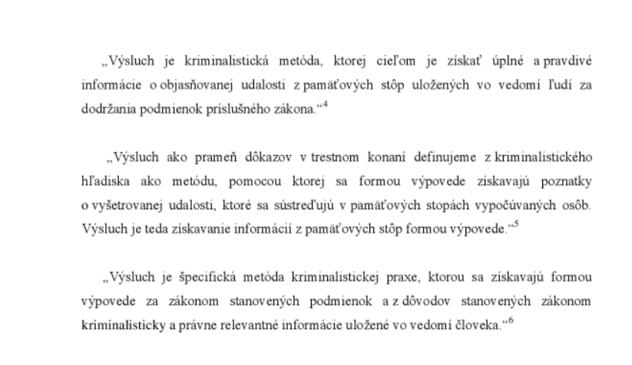
Konektory
a) Jazykové (príklad)

Slide 10
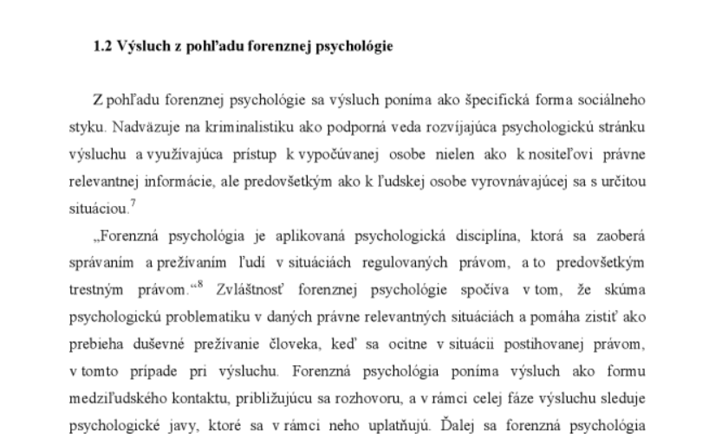
Konektory
a) Jazykové (príklad)

Slide 11
Konektory
b) Obsahové
Téma
Prítomná v celom texte
Kompozičné celky
Úvod, jadro, záver napr. vo výklade
Časová línia
Napr. v rozprávaní, v životopise
Postupnosť krokov
Napr. pri referáte, správe o exkurzii
Opakovanie motívu
Napr. pri opise
Opakovanie zložky obsahu

Slide 12
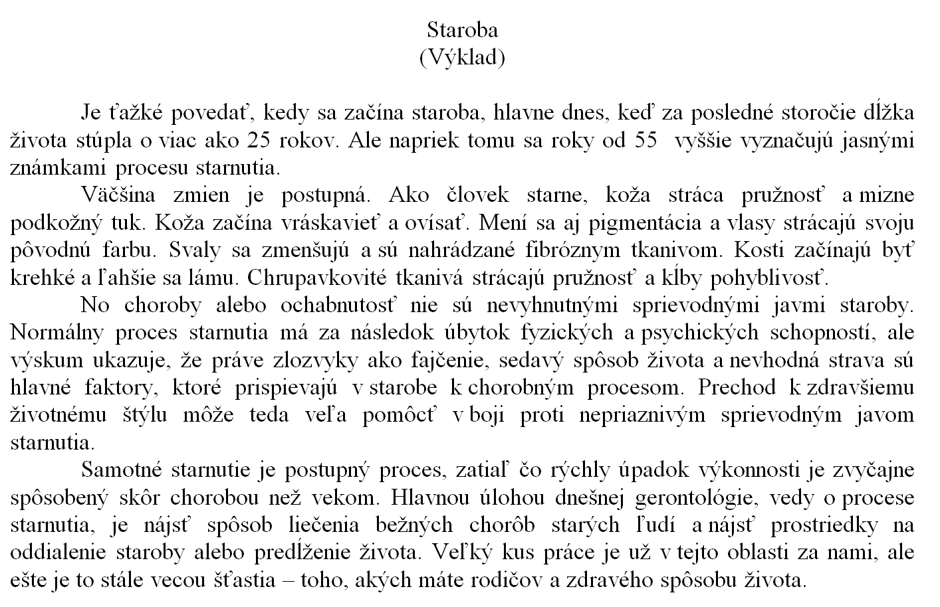
Konektory
b) Obsahové (príklad)

Slide 13
Konektory
c) Mimojazykové
Mimika a gestikulácia (pri hovorenom texte)
Prítomná pohyby tela, napr. ukazovanie prstom na miesto alebo osobu o ktorej hovoríme
Pohyby tváre, napr. úsmev, zamračenie
Odkaz na predchádzajúcu komunikačnú situáciu
Ale veď si mi minule povedal, že to tak nie je.

Slide 14
Zdroje:
CALTÍKOVÁ, M. – LAUKOVÁ, Z. – POLAKOVIČOVÁ, A. – ŠTARKOVÁ, Ľ. 2010. Učebnica Slovenský jazyk pre stredné školy. Bratislava : Orbis Pictus, 2010, s. 3 – 5 ISBN 80-8120-017-5
Súdržnosť textu, prostriedky súdržnosti textu I. [online]. 29. 9. 2010. Dostupné na WWW: <http://naucnystyl.blogspot.com/2010/09/sudrznost-textu-prostriedky-sudrznosti_29.html>
Súdržnosť textu, prostriedky súdržnosti textu I. [online]. 26. 9. 2010. Dostupné na WWW: <http://naucnystyl2.blogspot.com/2010/09/sudrznost-textu-prostriedky-sudrznosti.html>
Náučný štýl [online]. 5. 3. 2015. Dostupné na WWW: <https://www.zones.sk/studentske-prace/gramatika/11210-naucny-styl-prehlad/>
Súvetie [online]. Dostupné na WWW: <https://slovake.eu/sk/learning/grammar/sentences/com>
Náučný štýl [online]. 25. 5. 2014. Dostupné na WWW: <https://referaty.aktuality.sk/naucny-styl-maturitna-tema/referat-30744>
Staroba [online]. Dostupné na WWW: <https://ssost.edupage.org/files/AKO_PISAT_VYKLAD.doc>

Slide 15
Ďakujeme za pozornosť

Slide 16
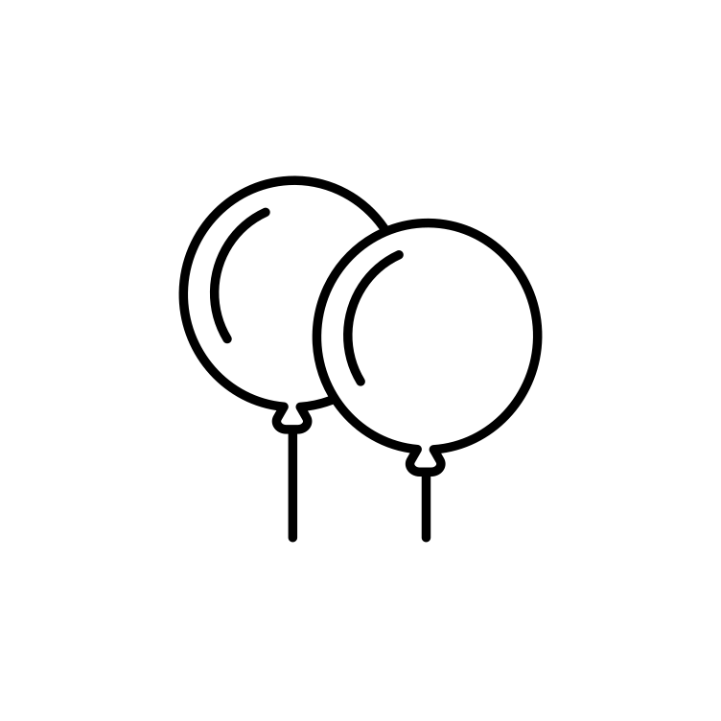
ČAS NA
KAHOOT

